Slide 1
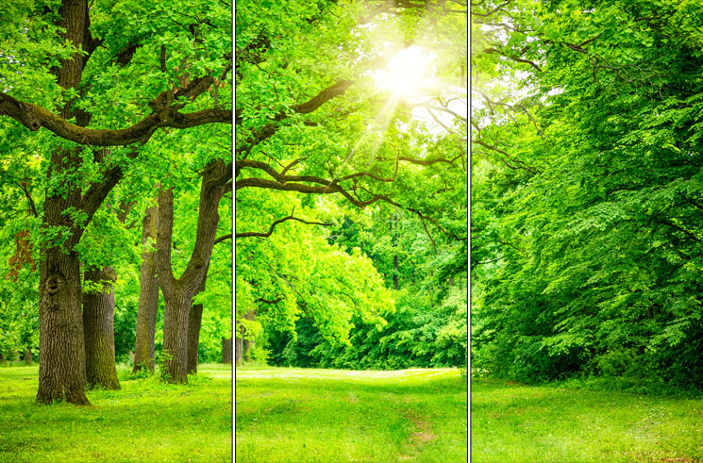
BÀI 20. VAI TRÒ CỦA THỰC VẬT TRONG ĐỜI SỐNG VÀ TRONG TỰ NHIÊN

Slide 2
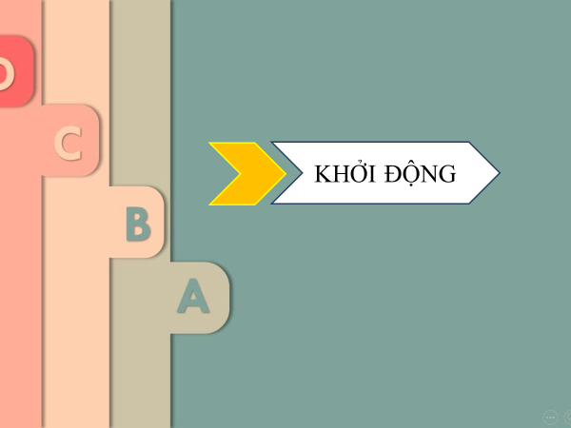
KHỞI ĐỘNG

Slide 3



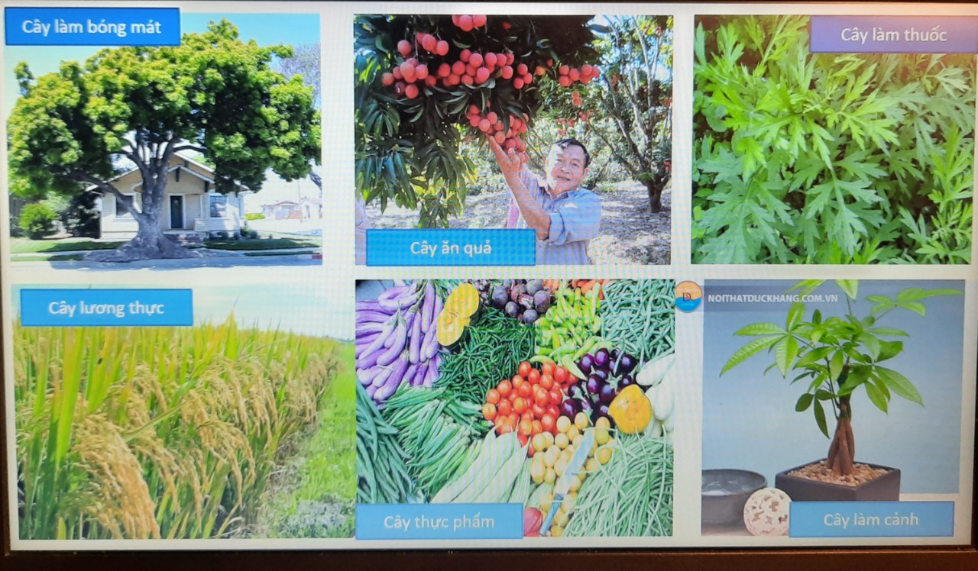

BỨC TRANH BÍ ẨN
1
3
5
2
4
6

Slide 4
Thực vật được phân chia thành các nhóm nào? Dựa vào đâu mà thực vật phân chia thành các nhóm đó ?
Đáp án:Thực vật gồm các nhóm: rêu, dương xỉ, hạt trần, hạt kín.Dựa vào các đặc điểm: có mạch hay không có mạch, có hạt hay không có hạt, có hoa hay không có hoa.

Slide 5
Nêu đặc điểm về nơi sống, cơ quan sinh dưỡng, cơ quan sinh sỉnh của rêu?
Đáp án: Rêu sống chỗ ẩm ướt, ít ánh sáng, có rễ giả, thân chưa phân nhánh, lá nhỏ mỏng, chưa có mạch dẫn, sinh sản bằng bào tử.

Slide 6
Dương xỉ có điểm gì khác biệt so với rêu?
Đáp án: Dương xỉ đã có rễ ,thân, lá thật, có mạch dẫn

Slide 7
Để nhận biết cây dương xỉ trên thực tế người ta thường dựa vào đặc điểm nào?
Đáp án: Dựa vào đặc điểm của lá non: đầu cuộn tròn

Slide 8
Cơ quan sinh sản của cây hạt trần là gì? Tại sao cây thông được gọi là cây hạt trần?
Đáp án:Cơ quan sinh sản của cây hạt trần là nón.
Cây thông là cây hạt trần vì hạt thông nằm lộ trên các lá noãn hở

Slide 9
Vì sao 1 số cây như táo, mận, soài… lại được gọi là cây hạt kín?
Đáp án: Hạt của táo, mận, soài,… được bao bọc bởi thịt quả

Slide 10
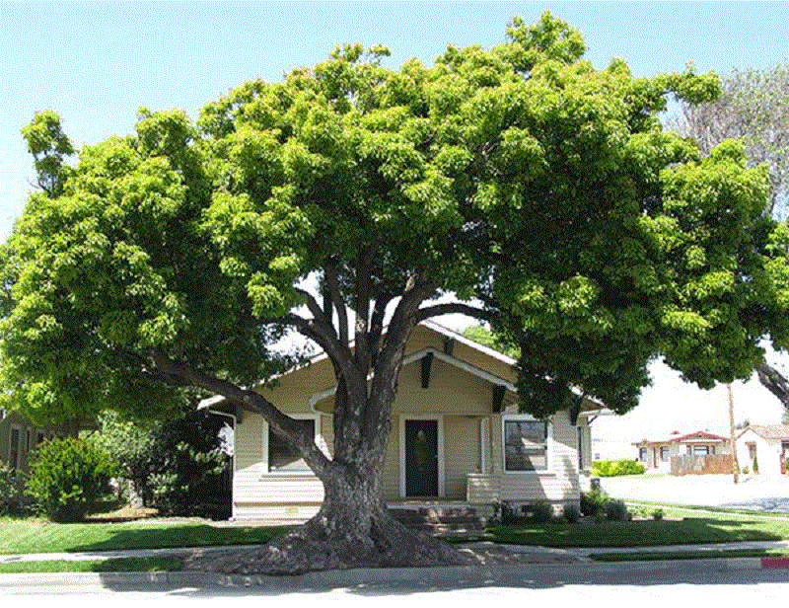
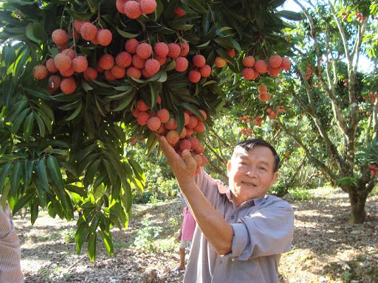
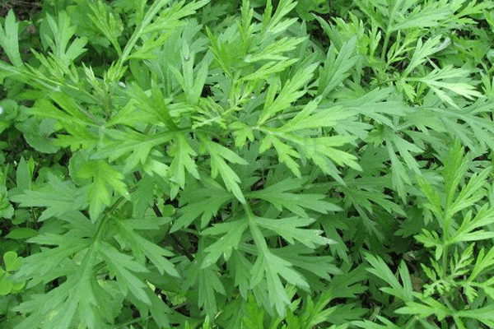
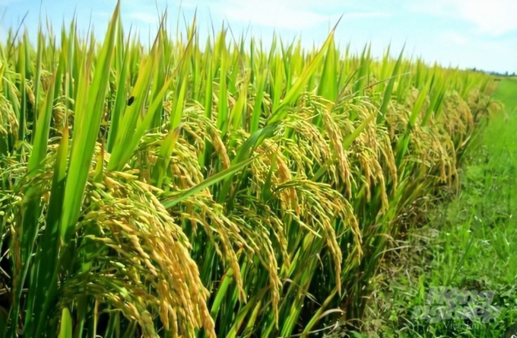
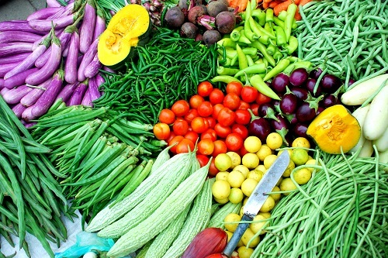
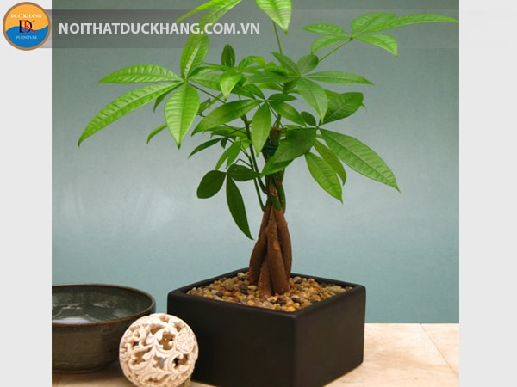
Cây làm bóng mát
Cây làm thuốc
Cây ăn quả
Cây lương thực
Cây thực phẩm
Cây làm cảnh

Slide 11

I. VAI TRÒ CỦA THỰC VẬT ĐỐI VỚI ĐỜI SỐNG CON NGƯỜI
1
Xem video
Dựa vào video và kiến thức thực tế → Hoàn thành PHT1

Slide 12
STT | Tên cây | Cây lương thực | Cây thực phẩm | Cây ăn quả | Cây làm thuốc | Cây lấy gỗ | Cây làm cảnh | Cây cho bóng mát
1 | ………………………
2
3
4
5
6
7
8
9
10

Slide 13
STT | Tên cây | Cây lương thực | Cây thực phẩm | Cây ăn quả | Cây làm thuốc | Cây lấy gỗ | Cây làm cảnh | Cây cho bóng mát
1 | Lúa | x
2 | Rau |  | x
3 | Hoa |  |  |  |  |  | x
4 | Bưởi |  |  | x
5 | Sầu riêng |  |  | x
6 | Mít |  |  | x |  | x
7 | Thuốc bỏng |  |  |  | x
8 | Lá lốt |  | x
9 | Xà cừ |  |  |  |  | x |  | x
10 | Khoai lang |  | x
→ Nhận xét về vai trò của thực vật đối với đời sống con người ?

Slide 14
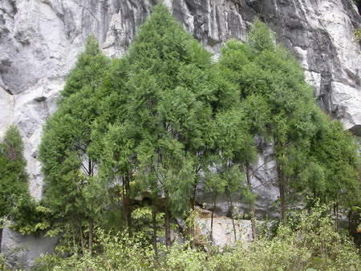
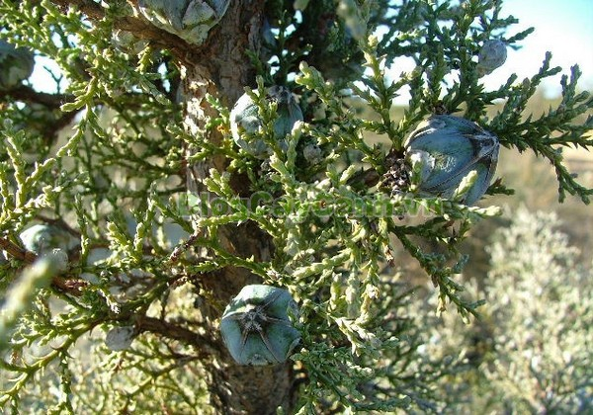
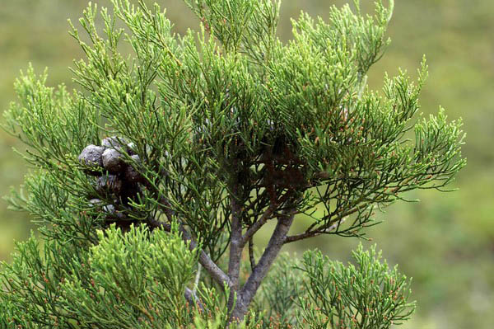
HOÀNG ĐÀN
Hiện nay, ở Lạng Sơn hiện chỉ còn 82 cây Hoàng đàn của 44 hộ gia đình và Ban quản lý Khu bảo tồn thiên nhiên Hữu Liên trồng từ năm 1990 tại xã Hữu Liên, Yên Thịnh (Hữu Lũng), Vạn Linh (Chi Lăng). Những cây trên đều có chiều cao từ 2 đến 5m và đường kính gốc từ 3 đến 16cm.Hoàng đàn mọc trong tự nhiên được xác định chỉ còn 27 cây (trong đó có hai cây đang có dấu hiệu bị chết). Tất cả các cây mọc tự nhiên có chiều cao vút ngọn và đường kính gốc nhỏ, trong đó chỉ có 6 cây có nón hạt. Theo quy chuẩn, loài Hoàng đàn Hữu Liên được xếp ở mức rất nguy cấp, đe dọa tuyệt chủng.
Gỗ hoàng đàn thì phần rễ thường giá trị hơn phần thân cây, vì ở gốc rễ phần nhựa hoặc tinh dầu đậm đặc hơn. Tinh dầu hoàng đàn càng nhiều thì khả năng tạo ra tuyết càng dày, càng đậm đặc hơn. Thành phần chính của tinh dầu Hoàng đàn là sabinen (29,34%), α-pinen (25,4%), 4-terpinen (13,91%) và γ-terpinen (5,5%). Khi gỗ hoàng đàn qua thời gian, nếu bị khô kiệt không có khả năng tạo tuyết thì giá trị chỉ còn lại một phần mười giá trị gỗ tươi nhiều tinh dầu. Hoàng đàn là cho gỗ thẳng, có vân gỗ đẹp, chịu mối mọt. Gỗ Hoàng đàn thường sử dụng làm đồ thủ công mỹ nghệ và đồ gỗ cao cấp. Gỗ Hoàng Đàn có chứa tinh dầu có mùi thơm đặc trưng, tinh dầu trong gỗ có tác dụng xua đuổi Gián, Chuột, Nhện và chống mối mọt rất hiệu quả. Mang mùi hương gỗ nồng ấm êm dịu giúp giảm căng thẳng, kích thích nhẹ nhàng, giúp sảng khoái, tạo cảm giác bình yên, thư thái, giảm mệt mỏi, giảm căng thẳng thần kinh, giúp tái tạo nâng cao cảm giác hưng phấn.

Slide 15
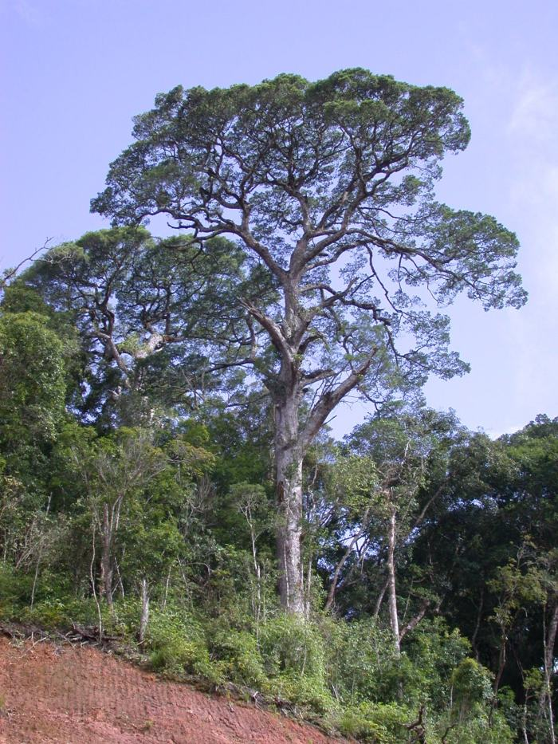
Thông hai lá dẹt (Pinus krempfii)
Là một loại cây gỗ to. Là loài đặc hữu của Việt Nam, mới chỉ gặp ở núi Vọng Phu (Khánh Hoà), suối Vàng, đèo Ngoạn Mục (Lâm Đồng).
Đặc điểm nổi bậc nhất lá lá hình dải mác nhọn đầu.
Do rừng ngày càng bị thu hẹp nên, loài đang bị đe dọa tuyệt chủng.

Slide 16
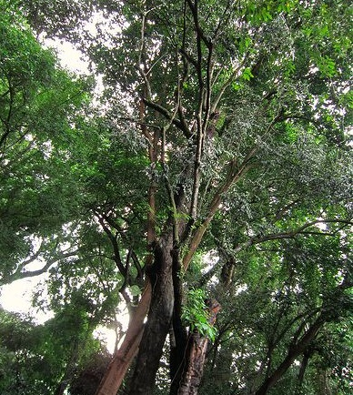
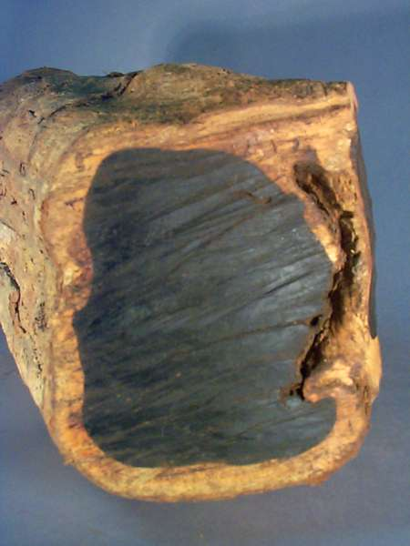
6. Mun (Diospyros mun)
Cây gỗ nhỏ, rụng lá.
Cây mọc rải rác hay thành từng đám nhỏ trong trảng cây bụi cao rậm, chịu hạn trên đất nghèo ở gần biển, nơi có độ cao thường không quá 100m. Ở Việt Nam cây phân bố ở Khánh Hòa, Ninh Thuận.
Gỗ có giá trị cao nên các chủng mọc tự nhiên bị tìm kiếm ráo riết để khai thác làm cho số lượng cá thể giảm sút rất nhanh.

Slide 17
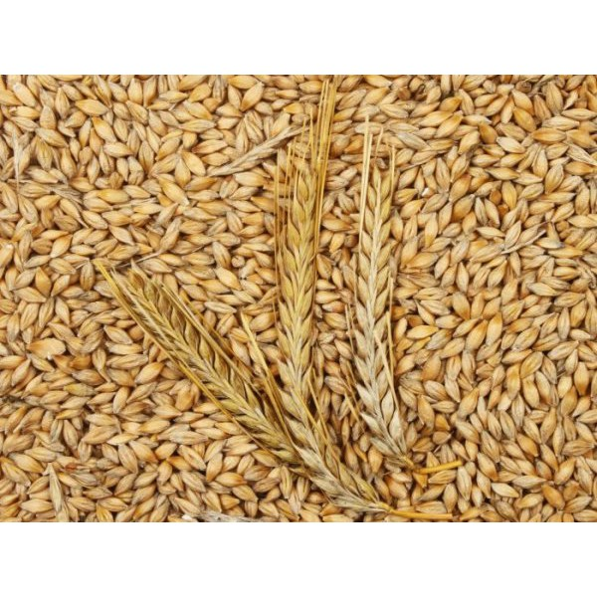
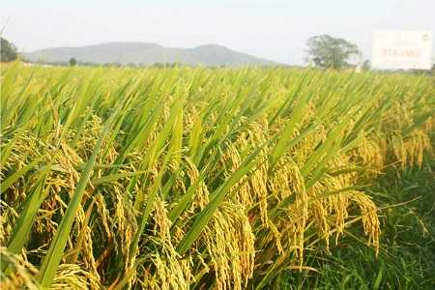
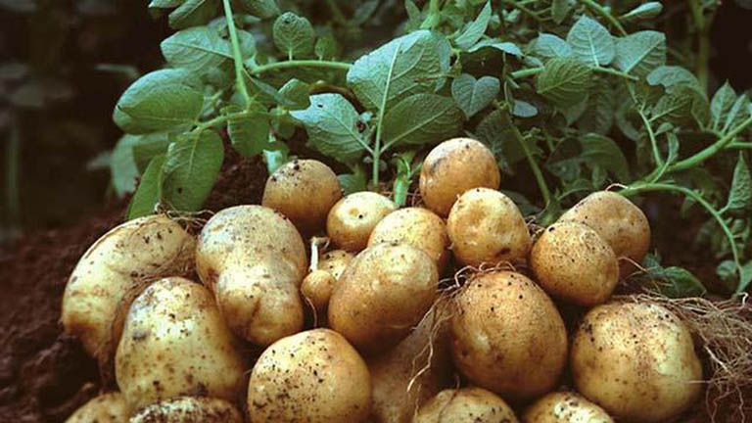
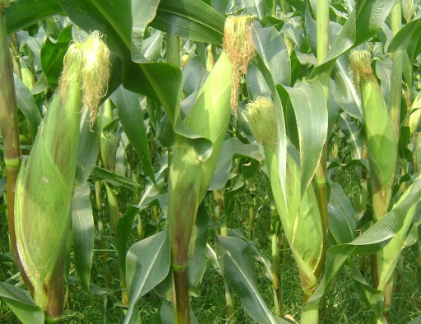
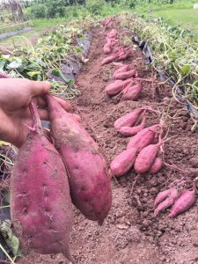
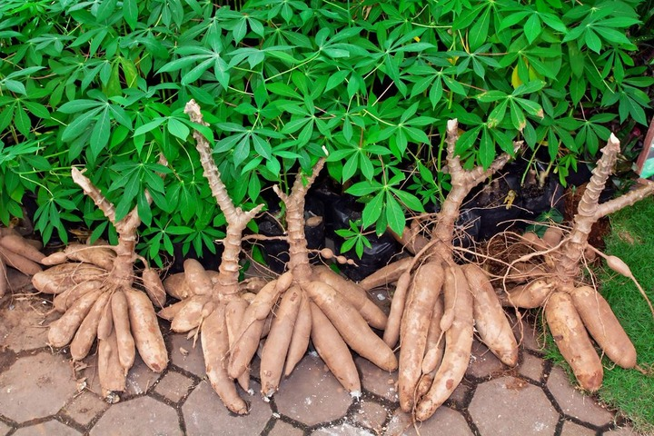
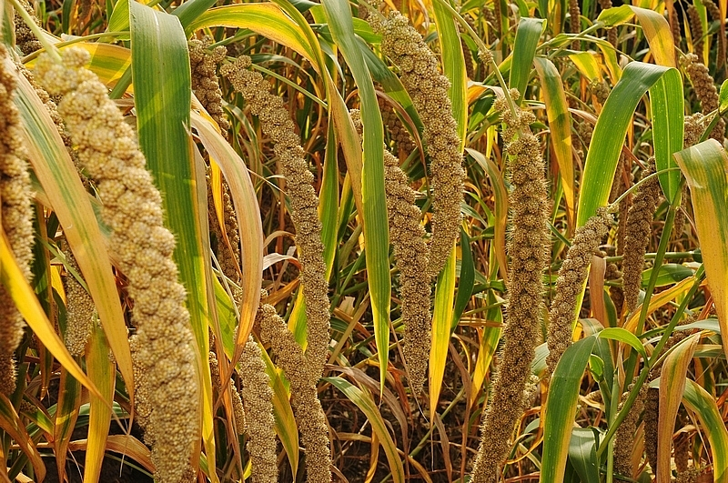
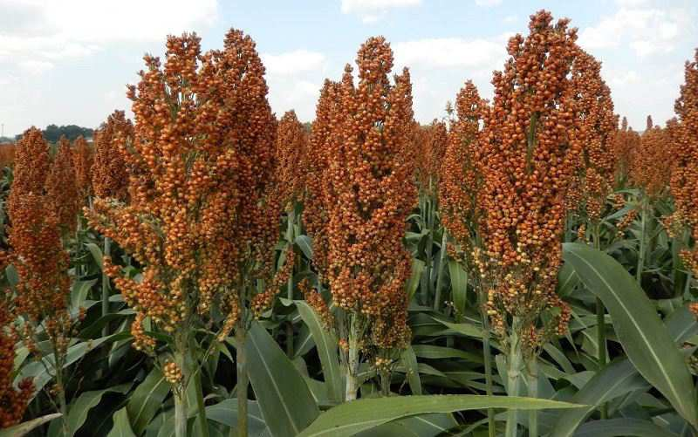
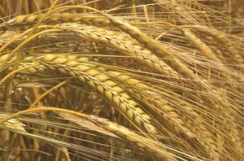
Lúa
Khoai tây
Ngô
Khoai lang
Đại mạch
Sắn
Kê
Cao lương
Lúa mì

Slide 18
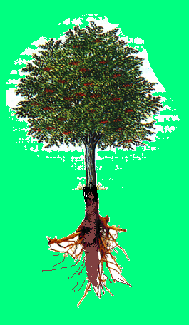
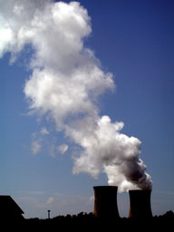
II. VAI TRÒ CỦA THỰC VẬT TRONG TỰ NHIÊN
Quan sát sơ đồ cho biết các hoạt động hô hấp của sinh vật, hoạt động đót cháy nhiên liệu đã lấy khí và thải ra môi trường khí gì? Nhờ đâu mà hàm lượng các khí đó được ổn định?
1. Điều hoà khí hậu
Khí cacbonic (CO₂) và
khí oxi (O₂) trong không khí
CO₂
CO₂
CO₂
O₂
Quang hợp
Đốt cháy
Hô hấp
O₂
O₂
O₂
Sơ đồ trao đổi khí

Slide 19
Bảng 20.2.ảnh hưởng của thực vật đến khí hậu một vùng
Các yếu tố khí hậu | Nơi có ít thực vật | Nơi có nhiều thực vật
Ánh sáng | Ánh sáng chiếu xuống mặt đất mạnh | Ánh sáng chiếu xuống mặt đất yếu
Nhiệt độ | Cao | Thấp
Độ ẩm | Thấp | Cao
Gió thổi | Mạnh | Yếu
→ Khí hậu ở 2 nơi: có thực vật và không có thực vật khác nhau như thế nào?

Slide 20
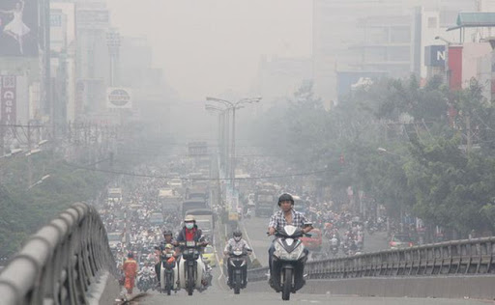
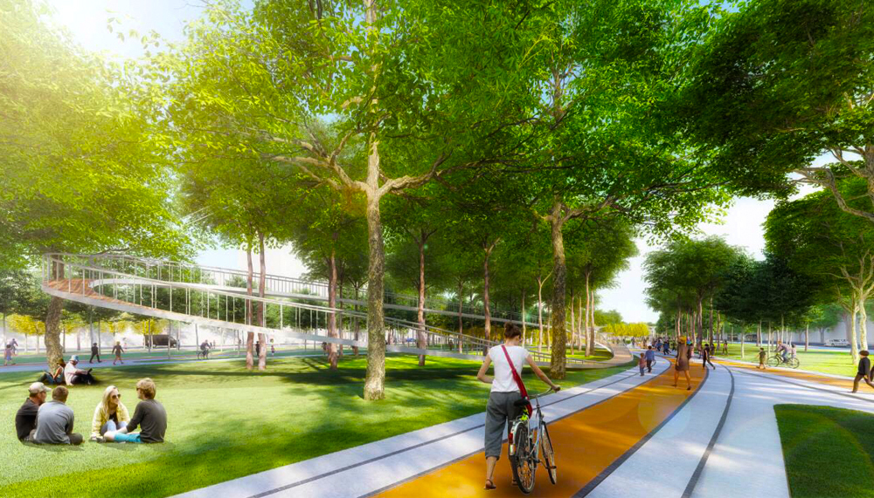
2. thực vật góp phần làm giảm ô nhiễm không khí
A: không có thực vật
B: có thực vật
→ Nhận xét không khí ở 2 nơi?

Slide 21
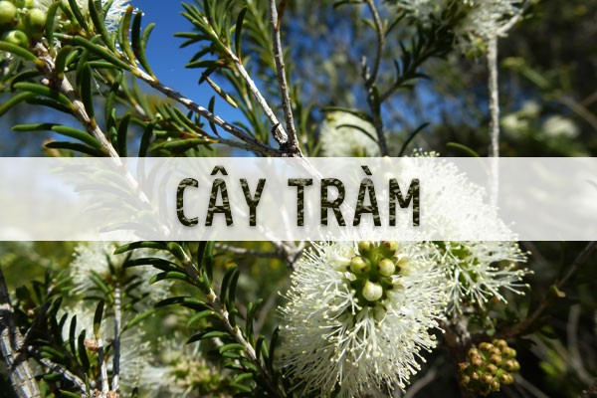
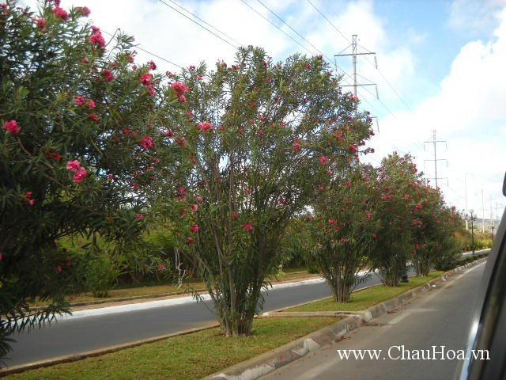
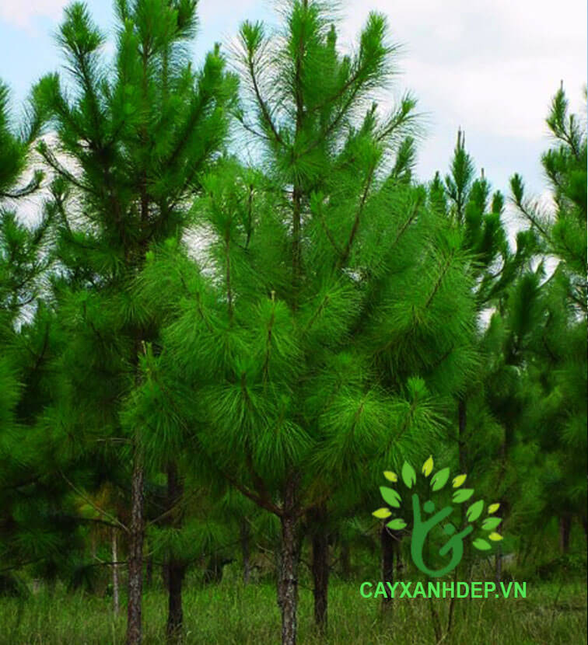
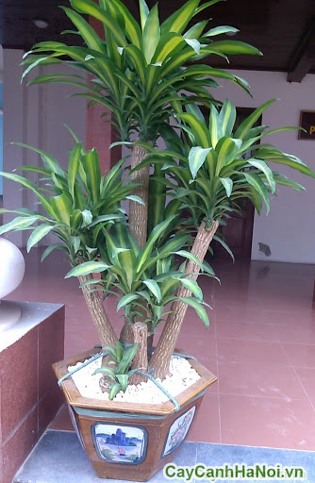
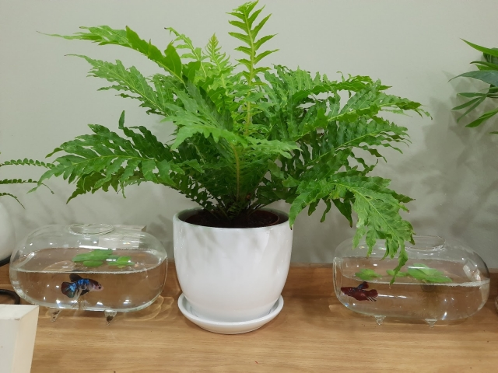
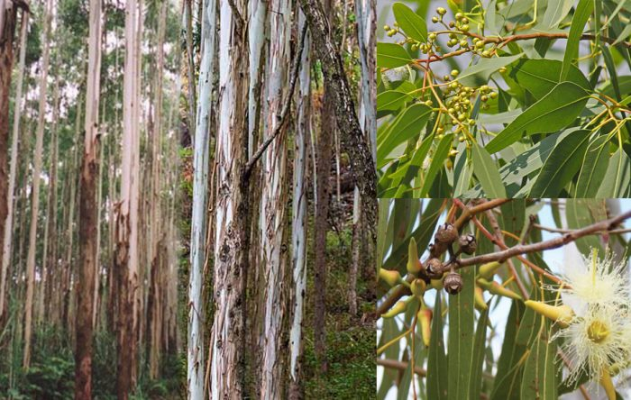
Trúc đào
Thông
Thiết mộc lan
Dương xỉ
Bạch đàn

Slide 22
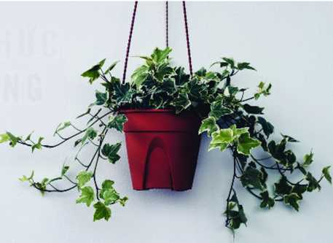
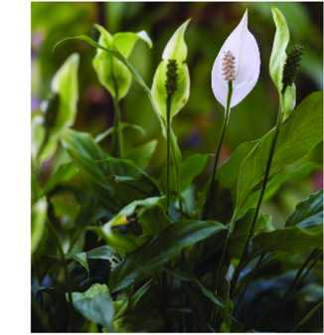
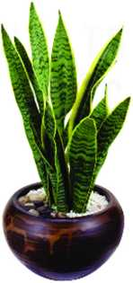
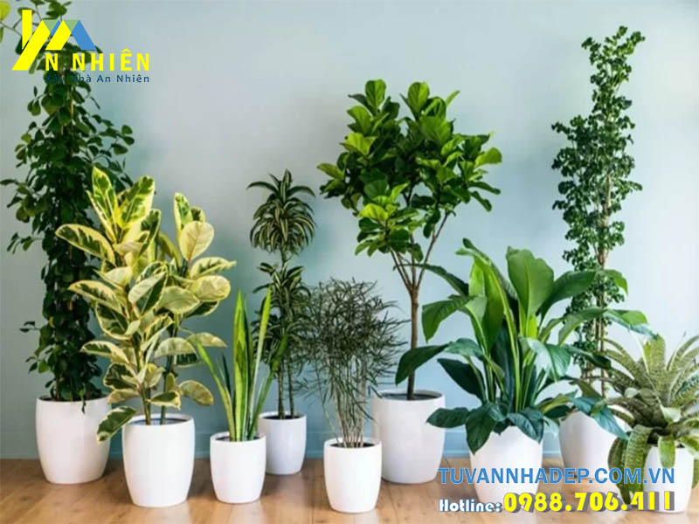
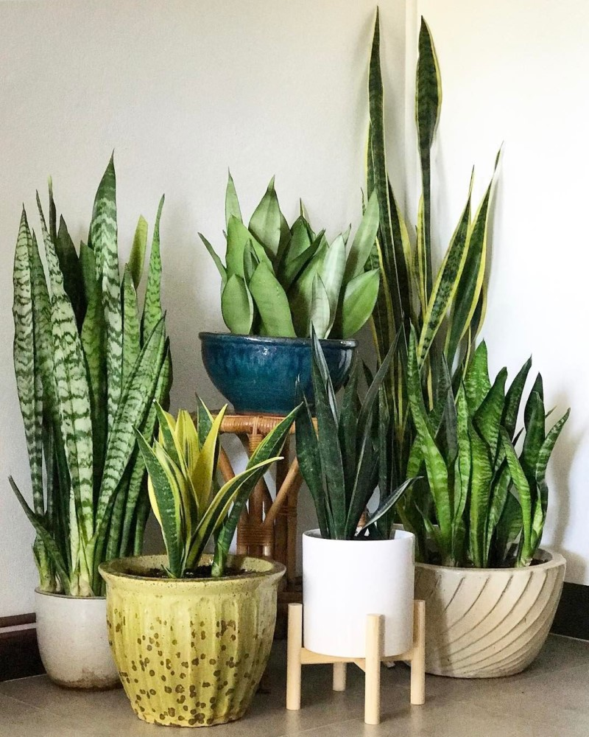
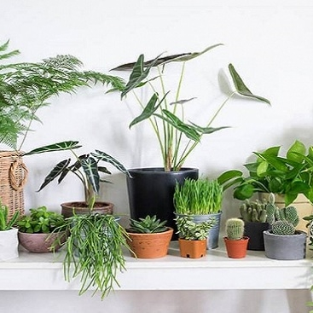
C
MỘT SỐ CÂY TRỒNG TRONG NHÀ

Slide 23

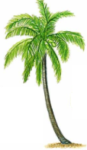




2. thực vật góp phần chống xói mòn và bảo vệ nguồn nước
Mưa
Mưa
Lượng chảy 0,6m³/giây
Rơi xuống
Lượng chảy 21m³/giây
A
B
  A.Có rừng B. Đồi trọc
Hình 34.9: Lượng chảy của dòng nước mưa ở 2 nơi khác nhau
Quan sát H34.9 và thông tin Sgk-120 và theo dõi thí nghiệm minh hoạ, hoạt động nhóm hoàn thành bảng so sánh điểm khác nhau giữa 2 khu vực A ( có rừng) và B (đồi trọc) trong PHT
Đặc điểm | Khu vực A ( có rừng) | Khu vực B( đồi trọc)
Phân bố cây xanh
Lượng chảy của dòng nước mưa
Khả năng giữ đất
Khả năng giữ nước

Slide 24
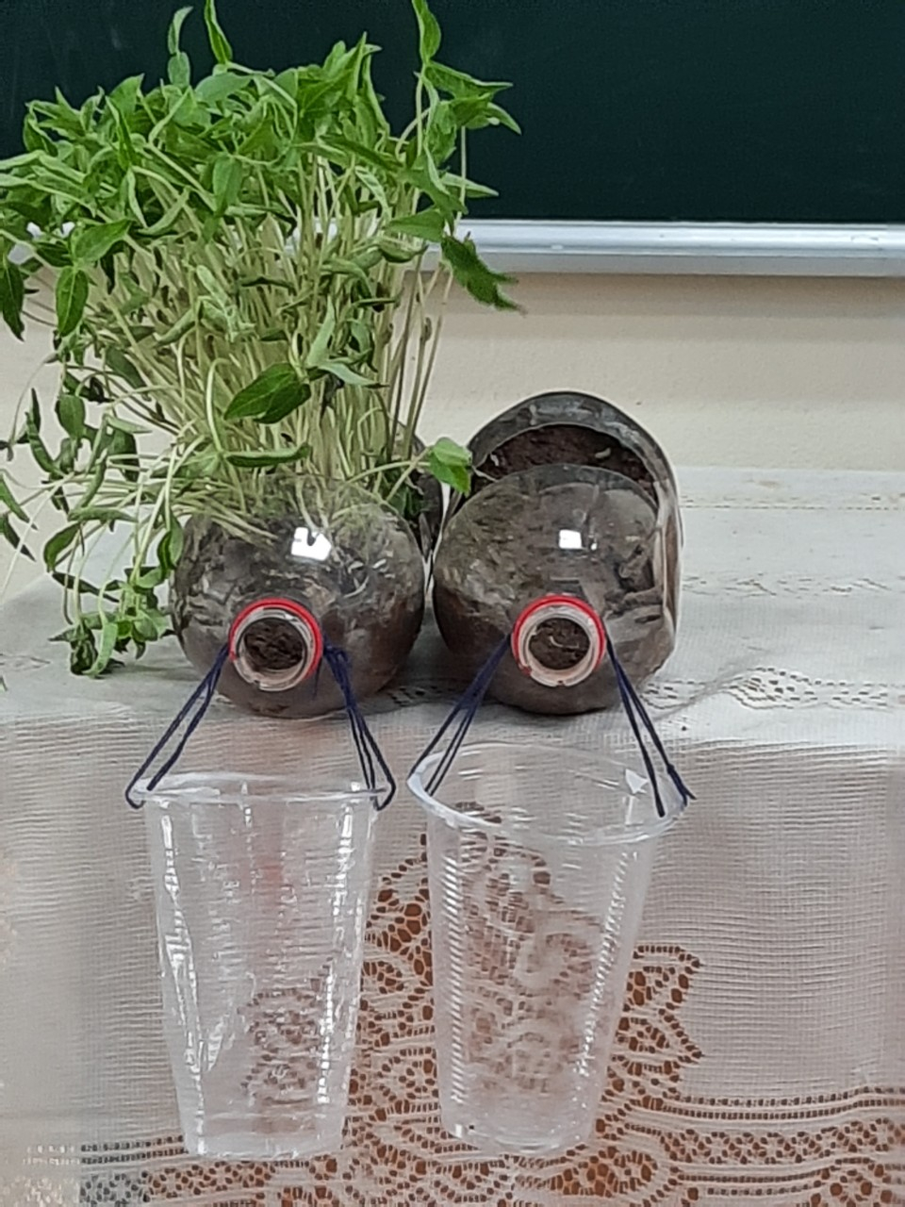
Thí Nghiệm
Châu A: có cây( khu có rừng)
Chậu B: Không có cây(Đồi trọc)
Tạo 1 trận mưa giả bằng cách tưới vào 2 chậu 1 lượng nước như nhau
Nhận xét màu sắc và lượng nước chảy ra 2 cốc A và B
A
B

Slide 25
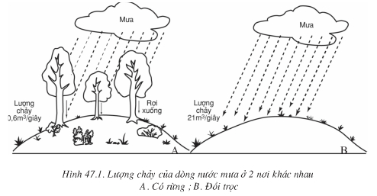
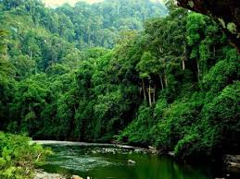
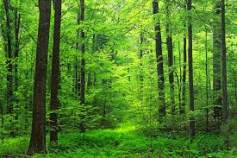
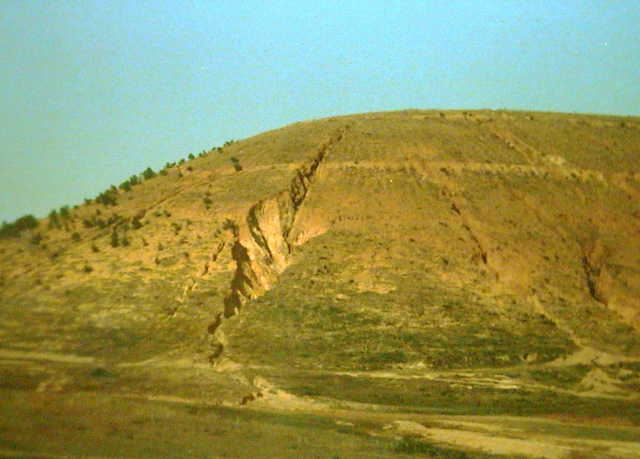
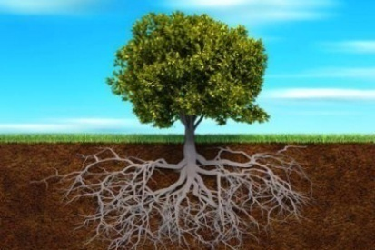
(A)
(B)
Đặc điểm
Khu vực A( có rừng)
Khu vực B (Đồi trọc)
Sự phân bố của cây
Có nhiều cây, phân nhiều tầng
Chỉ có cây bụi nhỏ
Lượng chảy
0,6 m³/s
21 m³/s
Khả năng giữ đất
Giữ được đất (ít bị xói mòn)
Giữ được ít đất (đất bị xói mòn)
Khả năng giữ nước
Giữ được nước
Giữ được ít nước

Slide 26
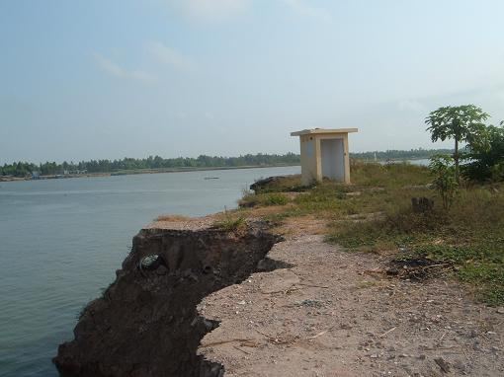
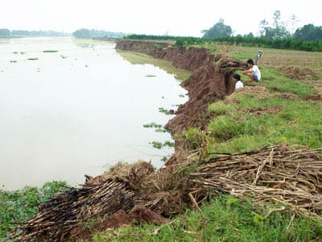

Slide 27
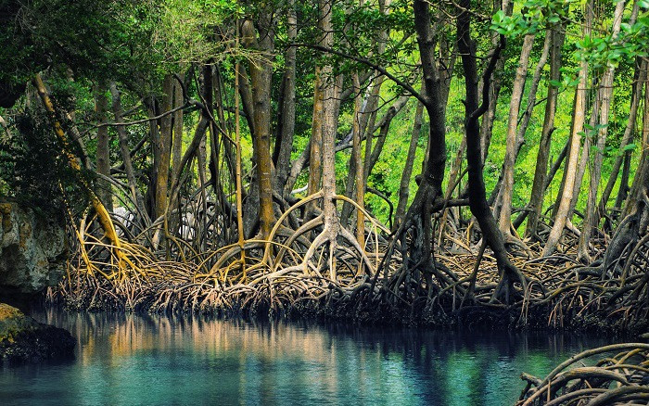



Slide 28


Slide 29



Lũ lụt ở vùng thấp
Hạn hán tại chỗ.

Slide 30


Ngập lụt ở vùng thấp
Mưa lớn kéo dài
có rừng che phủ
Đồi trọc (không có rừng)
Mưa lớn
Đất bị xói mòn
Nắng nóng kéo dài
Hạn hán tại chỗ

Slide 31

Bạn có biết
Các nhóm đã được phân công tìm hiểu trước nội dung lên trình bày
+Tổ 1,2: các địa phương hay bị ngập lụt ở Việt Nam
+Tổ 3,4: các địa phương hay bị hạn hán ở Việt Nam

Slide 32




Ngập lụt ở một số địa phương
Nước lũ dâng cao ở Quảng Bình
Lũ trên tỉnh Điện Biên
Ngập lụt tại thủ đô Hà Nội
Ngập tại thành phố Hà Tĩnh

Slide 33





Slide 34





Slide 35




Mưa
Rơi xuống
Lượng chảy 0,6m³/giây
Thấm xuống đất
A
Sông suối…
Dòng chảy ngầm
Mưa
Thấm xuống đất
Dòng chảy ngầm

Slide 36
Mưa
Mưa
So sánh hai nơi A và B, nơi nào nguồn nước ngầm nhiều hơn? Tại sao?
(A)
(B)
Lượng chảy 0,6m³/giây
Rơi xuống
Lượng chảy 21m³/giây
A
B
Thấm xuống đất
Sông suối…
Dòng chảy ngầm
Đặc điểm
Khu vực A( có rừng)
Khu vực B (Đồi trọc)
Sự phân bố của cây
Có nhiều cây, phân nhiều tầng
Chỉ có cây bụi nhỏ
Lượng chảy
0,6 m³/s
21 m³/s
Khả năng giữ đất
Giữ được đất (ít bị xói mòn
Giữ được ít đất (đất bị xói mòn)
Khả năng giữ nước
Giữ được nước
Giữ được ít nước

Slide 37


Slide 38




Slide 39
Nêu hiểu biết về tác hại các cây sau?
CÂY TRÚC ĐÀO
CÂY CÀ ĐỘC DƯỢC
CÂY THUỐC PHIỆN
Cần làm gì đối với các loài thực vật có hại đối với sức khoẻ con người?

Slide 40
Lấy ví dụ về những động vật mà nơi ở của chúng là thực vật theo bảng sau:
STT | Tên động vật | Nơi ở của động vật
 |  | Lá cây | Thân, cành cây | Gốc cây
1 | Sâu cuốn lá | x
2
Lấy ví dụ tên con vật và tên cây mà con vật đó sử dụng làm thức ăn theo bảng:
Stt | Tên động vật | Tên cây | Bộ phận của cây mà con vật sử dụng
 |  |  | Lá | Rễ, củ | Quả | Hạt

Slide 41

Ổn định hàm lượng khí ôxi và Cacbonic
Góp phần Giữ đất, chống xói mòn
Điều hòa khí hậu
Hạn chế ngập lụt, hạn hán
Giảm ô nhiễm môi trường
Góp phần Hình thành nguồn nước ngầm
Cung cấp lương thực, thực phẩm, đồ gỗ… nhưng cũng có hại cho con người
Cung cấp oxi,thức ăn, nơi ở, nơi sinh sản cho động vật

Slide 42
Đa dạng thực vật ở Việt Nam

Slide 43





Slide 44




Làm kè chắn sóng ven biển Cà Mau
Trồng rừng ven biển
Trồng rừng phi lao ven biển Quãng Nam
Rừng đước ven biển

Slide 45

Rặng tre ven đê chắn sóng
Rừng đước không những bảo vệ bờ biển khỏi bị ăn lấn vào trong đất liền, mà còn mở rộng bờ biển.

Slide 46





Slide 47
LUYỆN TẬP
Câu 1.Chọn phương án đúng nhất:
Ở những vùng bờ biển người ta thường trồng cây phía ngoài đê nhằm mục đích gì:
Chống gió bão
Chống xói mòn đất
Chống rửa trôi đất
D. tất cả các phương án trên
2. Bộ phận nào của thực vật đóng vai trò quan trọng trong việc giữ nước
Rễ
Thân
Lá
Hoa

Slide 48

3. Nguồn nước nào dưới đây đóng vai trò chủ yếu trong đời sống sinh hoạt của con người
Nguồn nước ngầm
Nguồn nước tầng mặt
Nước biển
Nước bốc hơi
Câu 2. Cho sơ đồ sau:
a. Lựa chọn các sinh vật phù hợp với các số trong sơ đồ trên.
b. Từ sơ đồ trên, cho biết vai trò của thực vật?

Slide 49
VẬN DỤNG
GV yêu cầu học sinh lựa chọn loài thực vật có ích (cây rau, cây gia vị, cây hoa...trong hộp xốp hoặc thủy canh....), sử dụng dụng cụ để trồng và chăm sóc cây tại nhà (Nộp báo cáo sau 1-2 tuần).
Giao về nhà cho các nhóm (06 học sinh) thực hiện ngoài giờ lên lớp. Nộp báo cáo sau 1-2 tuần. Tổ chức cho các nhóm HS báo cáo, trao đổi, chia sẻ trước lớp. HS nhóm khác và GV tham gia đánh giá theo tiêu chí GV cùng các nhóm HS đã thống nhất trước đó.

Slide 50


